Slide 1


파이썬 패키지 배포하기
김효관

Slide 2
파이썬 패키지 배포
배포방법
1
계정 생성
2
배포를 위한 패키지 설치
3
함수구현 및 폴더구조 생성
4
패키지 설정파일 생성
5
소스배포
6
웹 배포
7
테스트

Slide 3
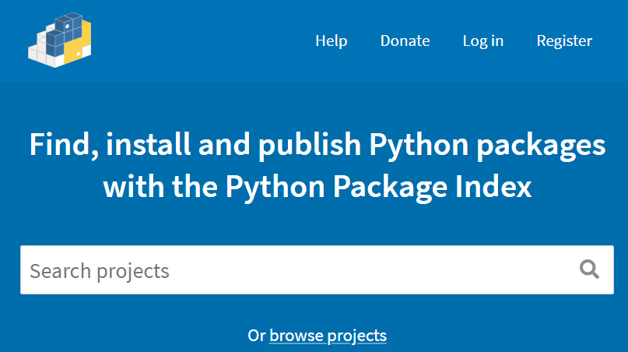
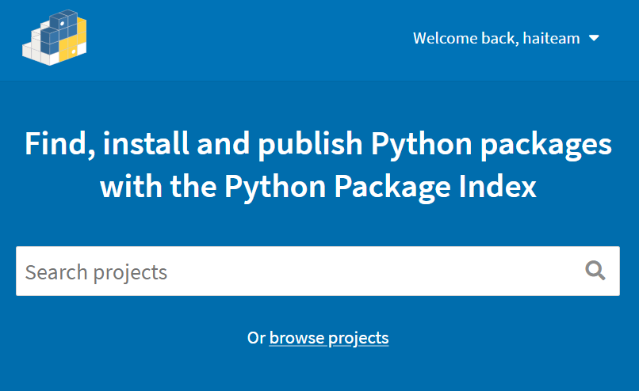
파이썬 배포하기
1. 계정 생성
https://pypi.org/
회원관리
명령프롬프트(관리자권한 실행)
계정 생성 후 등록한 이메일로
verification 메일이 발송되므로 확인해야함

Slide 4

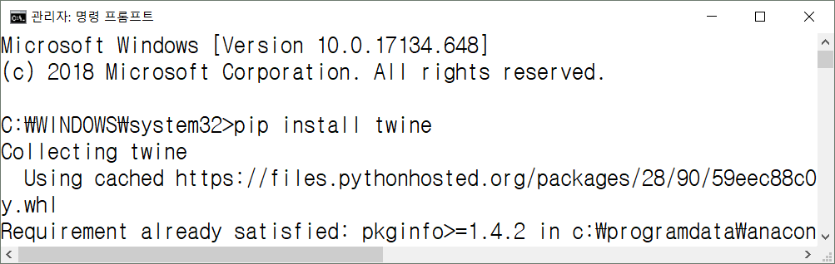
파이썬 배포하기
2. 배포를 위한 패키지 설치
명령프롬프트 실행 (관리자권한)
패키지 설치 (pip install twine)
twine은 웹 상에 데이터를
암호화하여 올릴 수 있는 패키지임.
명령프롬프트(관리자권한 실행)
패키지 설치
액세스가 거부되었습니다.
에러 시 관리자권한 실행 확인

Slide 5
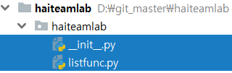
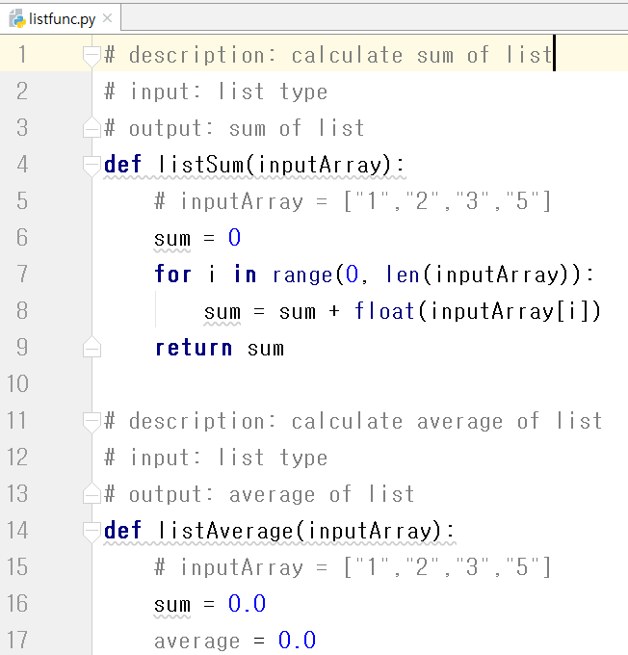

파이썬 배포하기
3. 함수구현 및 폴더 구조 생성
명령프롬프트 실행 (관리자권한)
패키지 설치 (pip install twine)
haiteamlab
haiteamlab
listfunc.py
__init__.py
파이썬 2버전 호환성을 위해
파일이름만 가진 __init__.py 생성
(__ ← _ 가 각각 2개임)

Slide 6
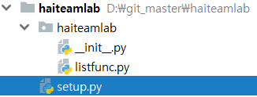
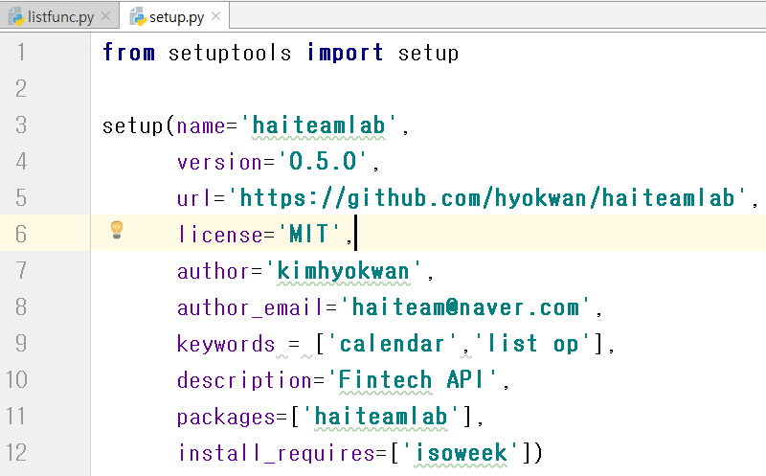
1. 데이터 조작하기
4. 패키지 설정파일 (setup.py) 생성
setup.py → 생성 패키지의 정보 설정
버전 변경시 마다 버전 달라야함
haiteamlab
setup.py
haiteamlab
재사용 인증MIT 허가서
listfunc.py
__init__.py
접근 폴더명과 동일해야함
dependency 패키지 표기

Slide 7
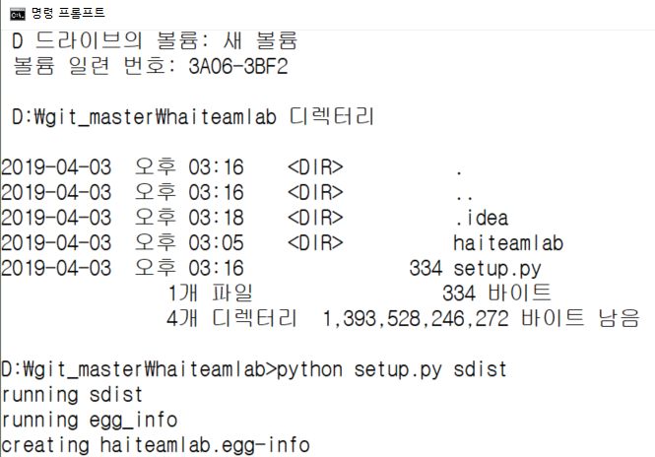
1. 데이터 조작하기
5. 소스배포
명령프롬프트 실행
프로젝트 폴더 이동
소스배포 명령 실행: python setup.py sdist
haiteamlab
setup.py
haiteamlab
listfunc.py
__init__.py

Slide 8
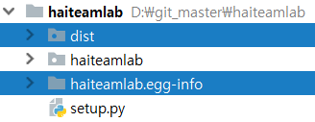
1. 데이터 조작하기
5. 소스배포
명령프롬프트 실행
프로젝트 폴더 이동
소스배포 명령 실행: python setup.py sdist
배포할 파일폴더 생성 확인

Slide 9
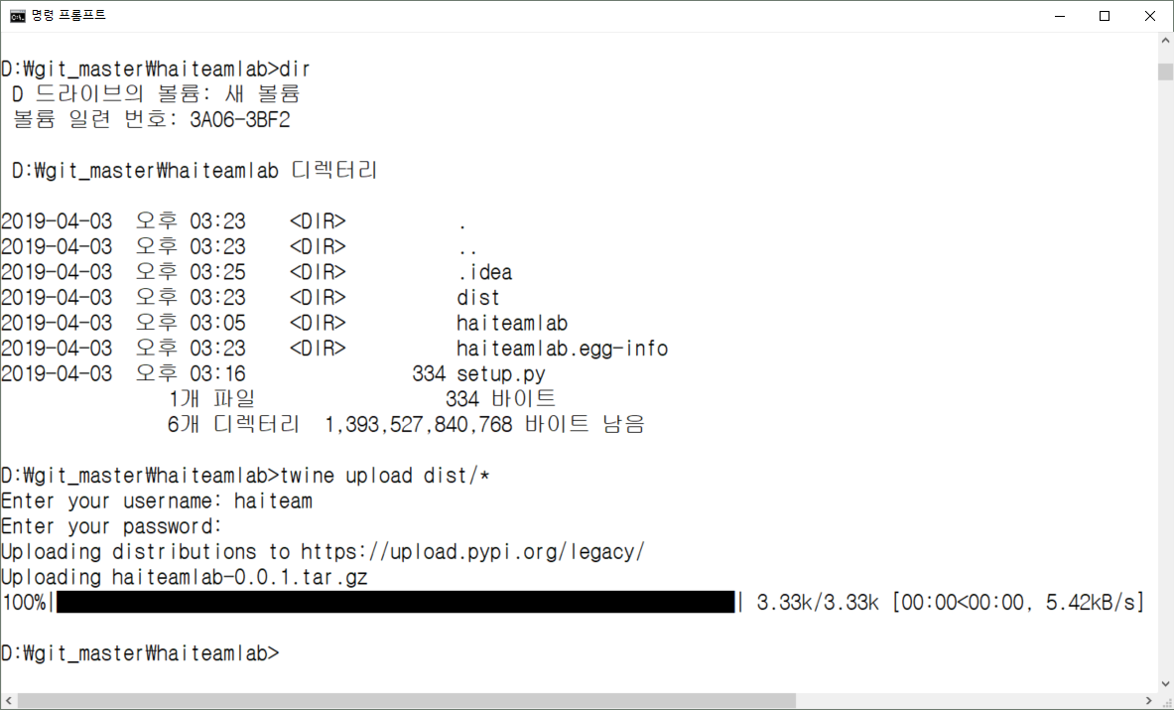
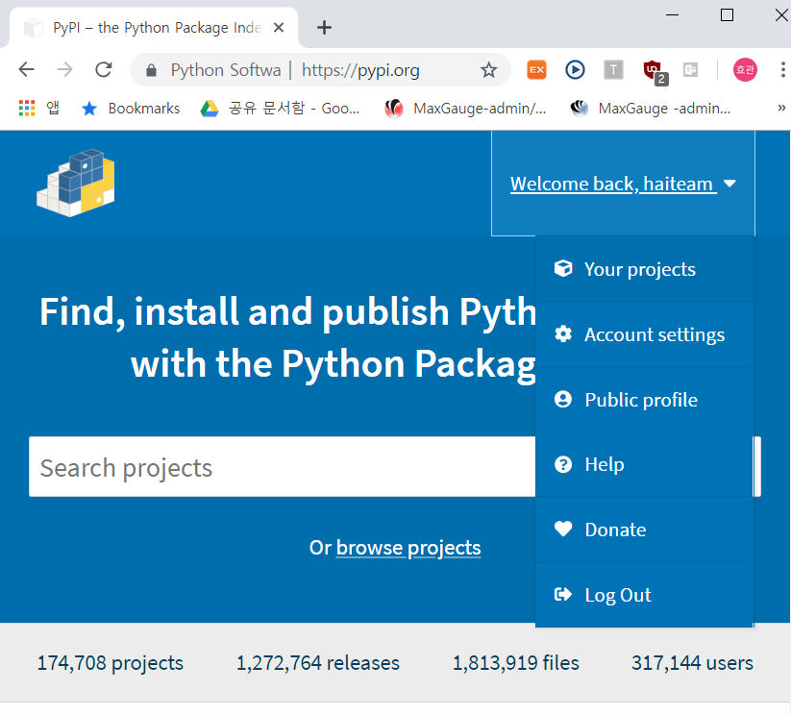
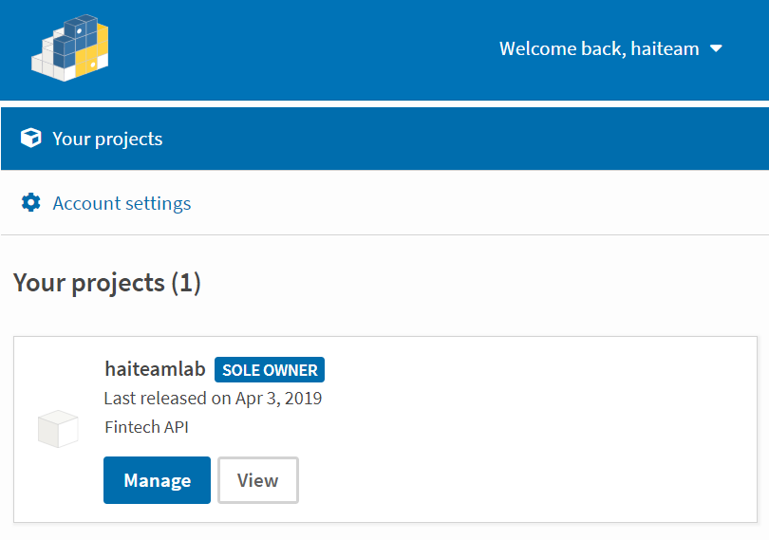
1. 데이터 조작하기
6. 웹 배포
명령프롬프트 실행
프로젝트 폴더 이동
웹배포 명령 실행: twine upload dist/*

Slide 10
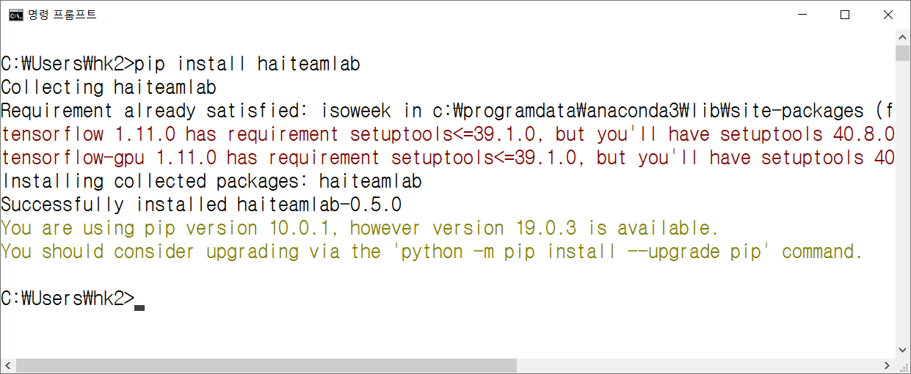
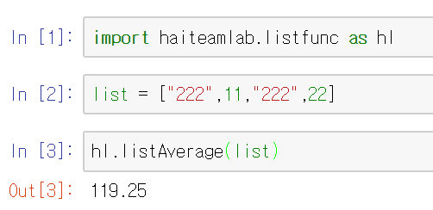
1. 데이터 조작하기
7. 테스트
명령프롬프트 실행
패키지 설치: pip install haiteamlab

Slide 11




5. 핵심정리 및 Q&A
감사합니다.

